Slide 1
Oikeudellisen toiminnan perusteet

Slide 2
Kuuntele väite ja mieti mitä mieltä olet ja miksi?
Suomessa on liikaa lakeja.
Kansainväliset sopimukset eivät saa olla Suomen lakien yläpuolella.
Oikeus kohtelee Suomessa kaikkia tasaveroisesti.
Punaisia valoja päin kävely ei ole väärin.
Lakeja tulee aina noudattaa.
Noudatan aina lakeja.

Slide 3
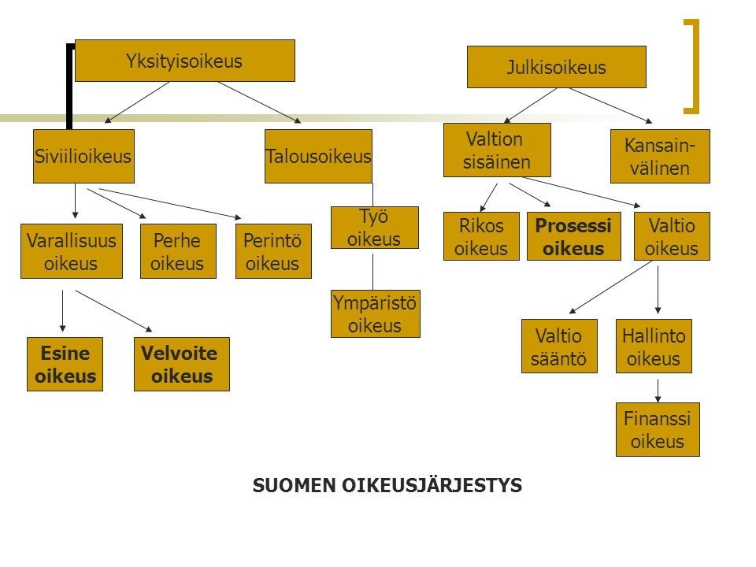

Slide 4
Tee kirjasta t.4 s.11

Slide 6
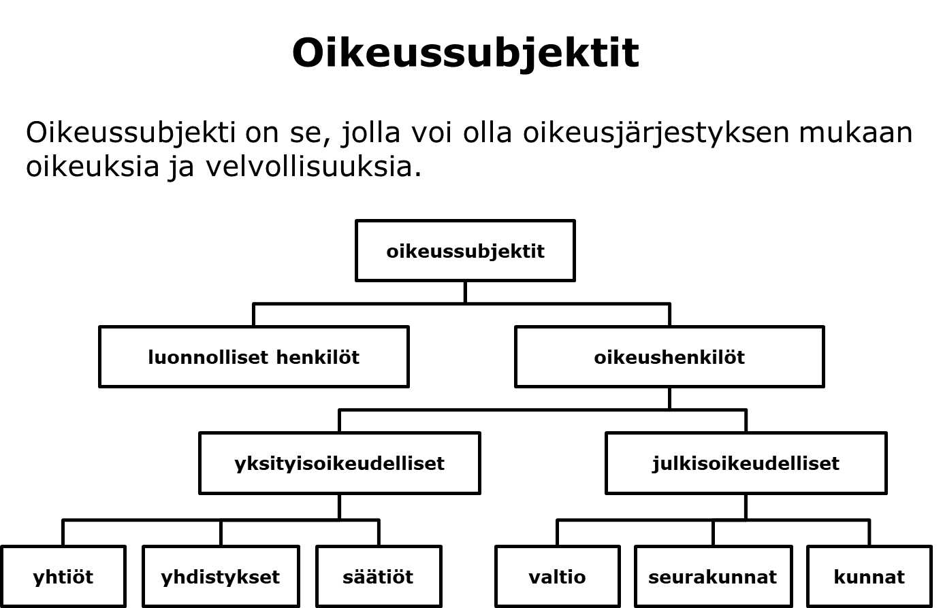

Slide 7
Sopimukset
Lähtökohtaisesti sopimuksenvapauden periaate eli voit vapaasti solmia sopimuksia
Kuitenkin runsaasti poikkeuksia, esim. työlainsäädäntö
Muotovapaus – suullinen sopimus yhtä pätevä kuin kirjallinen
Sopimus voi olla joskus pätemätön
Mitätön (sopimuksen osapuolella ei oikeustoimikelpoisuutta)
Moitteenvaraisuus (muotovirhe vaikka yhdistysasioissa)
Väitteenvarainen pätemättömyys ( ymmärtämättömyys tilanteessa, esim. humalatila)

Slide 8
Tuomioistuinjärjestelmä
Perustuu Montesquieun vallan kolmijako-oppiin.
Yleinen tuomioistuinjärjestelmä on kolmiportainen
Hallintotuomioistuin kaksiportainen
Erityistuomioistuimet: Markkinaoikeus, vakuutusoikeus ja valtakunnanoikeus

Slide 9
Kolmiportainen tuomioistuin
Korkein oikeus
Ennakkopäätöstuomioistuin
Sinne haetaan valituslupaa
Hovioikeus
Suomessa 5
Muutoksenhalutuomioistuimia, päätökset yleensä kolmen tuomarin voimin
Käräjäoikeus
Rikos-, riita- ja hakemusasiat
Suomessa 27 kappaletta, kokoonpano riippuu käsiteltävästä asiasta

Slide 10
Julkishallinnon päätökset
Viranomaisen päätös – muutoksenhaku tai oikaisu suoraan viranomaiseen (esim. kela)
Hallinto-oikeus
Suomessa 6
Käsitelevät julkishallinnosta tehtyjä valituksia
Korkein hallinto-oikeus
Mahdollisuus hakea muutosta hallinto-oikeuden päätöksen

Slide 11
Kansainvälinen oikeus

Slide 12
Kansainvälisiä toimijoita
YK ja yleismaailmalliset ihmisoikeudet
Maailmankauppajärjestö WTO pyrkii poistamaan kaupan esteitä
Kansainvälinen tuomioistuin (valtioiden väliset kiistat) ja Kansainvälinen rikostuomioistuin – molemmat Haagissa
EIT eli Euroopan ihmisoikeustuomioistuin – valvoo esim. demokratian ja ihmisoikeuksien noudattamista
Euroopan unioni ja sen lainsäädäntö

Slide 13
Tee kirjasta tehtävä 4, s.27.
Isä oli tuonut luvattomasti Valko-Venäjältä Suomeen lapsensa, johon vanhemmilla oli yhteishuoltajuus. Isälle ja lapselle oli sittemmin myönnetty Suomessa turvapaikka ja pakolaisasema. Lapsen äiti vetosi Haagin sopimukseen ja vaati lapsen palauttamista Valko-Venäjälle.
Tutustu korkeimman oikeuden asiakirjoihin (KKO:2016:65). Mihin päätökseen hovioikeuden ratkaisussa päädyttiin?
b) Mitä korkein oikeus päätti asiasta?
c) Mitä kansainväliseen oikeuteen liittyviä asioita tapaukseen liittyy?

Slide 14
Vastaukseen

Slide 15
B ja c-kohdat

